Slide 1
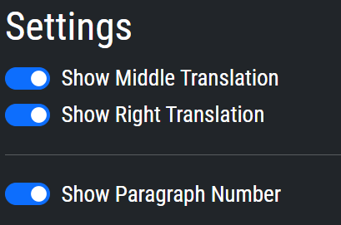
1
2
3

Slide 2

1
2

Slide 3
1
2
3
4
5
6

Slide 4
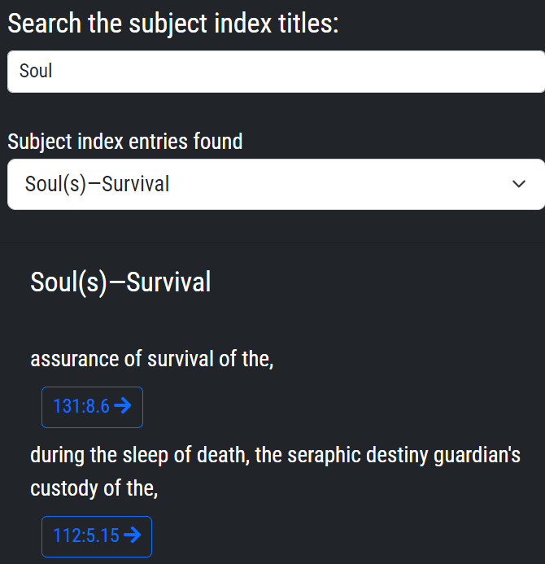
1
2
3
4

Slide 5
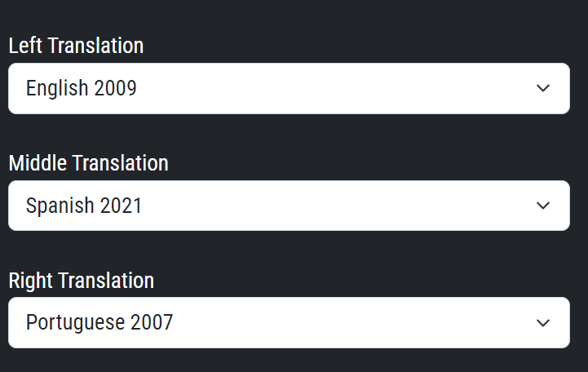
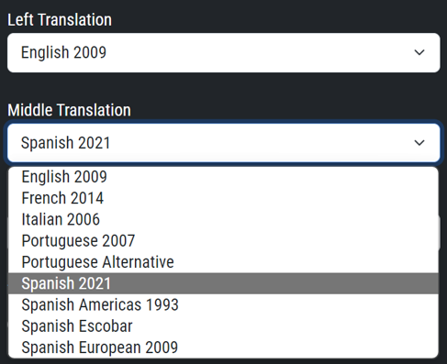
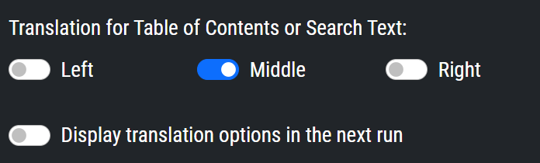
1
2
1
3
1
2
3
rogreis@gmail.com
4

